Slide 1
Chương I: Vật lí nhiệt
BÀI 4. NHIỆT DUNG RIÊNG. PHƯƠNG TRÌNH NHIỆT LƯỢNG
Tuần 4 · Tiết 7, 8 · Số tiết: 2
GV: TTT – Tổ TOÁN – Trường THPT

Slide 2
MỤC TIÊU BÀI HỌC
Kiến thức
✔ Nêu khái niệm nhiệt dung riêng c [J/(kg·K)]
✔ Viết và giải thích phương trình Q = mcΔt
✔ Phát biểu và viết phương trình cân bằng nhiệt
✔ Giải bài tập tính Q, m, c, Δt trong trao đổi nhiệt
Năng lực
✔ Tính toán, vận dụng PTCBN; tra bảng nhiệt dung riêng; hỏi AI

Slide 3
TIẾT 7 – NHIỆT DUNG RIÊNG & NHIỆT LƯỢNG
Khái niệm; phương trình Q = mcΔt

Slide 4
ĐỀ BÀI
Hoạt động 1 – Khởi động
Thí nghiệm: đun nóng 1 kg nước và 1 kg dầu ăn với cùng bếp điện.
→ Dầu ăn nóng lên nhanh hơn nước rõ rệt.
❓ Hai chất nhận cùng nhiệt lượng nhưng nhiệt độ tăng khác nhau?
❓ Đại lượng nào đặc trưng cho 'khả năng hấp thu nhiệt' của mỗi chất?
💡 Gợi ý: đại lượng đó phụ thuộc vào bản chất của chất – không phụ thuộc khối lượng

Slide 5
I. Nhiệt dung riêng (SGK tr.20–21)
▸ Nhiệt dung riêng c: nhiệt lượng cần truyền cho 1 kg chất để tăng 1°C (1 K)
Đơn vị: J/(kg·K) hoặc J/(kg·°C)
Một số giá trị thường gặp (tra bảng SGK tr.21):
▸ Nước: c = 4 200 J/(kg·K) | Nhôm: c = 880 J/(kg·K)
▸ Sắt: c = 460 J/(kg·K) | Đồng: c = 380 J/(kg·K)
▸ Dầu ăn: c ≈ 1 700 J/(kg·K) | Không khí: c ≈ 1 005 J/(kg·K)

Slide 6
II. Phương trình nhiệt lượng
Nhiệt lượng Q vật thu vào (hoặc toả ra) khi thay đổi nhiệt độ:
Q = m · c · Δt
m [kg]: khối lượng vật
c [J/(kg·K)]: nhiệt dung riêng
Δt = t₂ − t₁ [°C hoặc K]: độ thay đổi nhiệt độ
📌 Q > 0: vật thu nhiệt (t₂ > t₁) | Q < 0: vật toả nhiệt (t₂ < t₁)

Slide 7
TIẾT 8 – CÂN BẰNG NHIỆT & BÀI TẬP
Phương trình cân bằng nhiệt; luyện tập

Slide 8
III. Phương trình cân bằng nhiệt
Khi hai vật trao đổi nhiệt với nhau (không mất ra ngoài):
Nhiệt lượng vật nóng toả ra = Nhiệt lượng vật lạnh thu vào
Q_toả = Q_thu
m₁ · c₁ · |t₁ − t_cb| = m₂ · c₂ · |t_cb − t₂|
t₁ > t_cb > t₂ (t_cb: nhiệt độ cân bằng)
📌 Lưu ý: dùng giá trị tuyệt đối, hoặc viết rõ 'toả' vs 'thu'

Slide 9
ĐỀ BÀI
Ví dụ 1 – Tính nhiệt lượng
Đun nóng 2 kg nước từ 25°C đến 100°C.
Cho biết nhiệt dung riêng của nước: c = 4200 J/(kg·K).
Tính nhiệt lượng cần cung cấp cho nước.
💡 Δt = t₂ − t₁; áp dụng Q = mcΔt

Slide 10
LỜI GIẢI
Ví dụ 1 – Tính nhiệt lượng – Lời giải
Tóm tắt: m = 2 kg; t₁ = 25°C; t₂ = 100°C; c = 4200 J/(kg·K)
Δt = t₂ − t₁ = 100 − 25 = 75°C
Áp dụng: Q = m·c·Δt
Q = 2 × 4200 × 75 = 630 000 J
Q = 630 000 J = 630 kJ
✅ ĐÁP SỐ: Q = 630 kJ

Slide 11
ĐỀ BÀI
Ví dụ 2 – Cân bằng nhiệt (thực tiễn Tây Nguyên)
Tưới cà phê: đổ 0,5 kg nước 90°C vào bình chứa 1 kg nước 25°C.
Tính nhiệt độ cân bằng (bỏ qua tổn thất nhiệt).
c_nước = 4200 J/(kg·K).
💡 Đặt t_cb là nhiệt độ cân bằng; viết Q_toả = Q_thu

Slide 12
LỜI GIẢI
Ví dụ 2 – Cân bằng nhiệt – Lời giải
Nước nóng: m₁ = 0,5 kg, t₁ = 90°C (toả nhiệt)
Nước lạnh: m₂ = 1 kg, t₂ = 25°C (thu nhiệt)
Q_toả = Q_thu:
0,5 × 4200 × (90 − t_cb) = 1 × 4200 × (t_cb − 25)
0,5(90 − t_cb) = t_cb − 25
45 − 0,5·t_cb = t_cb − 25 → 1,5·t_cb = 70 → t_cb = 46,7°C
✅ ĐÁP SỐ: t_cb ≈ 46,7°C

Slide 13

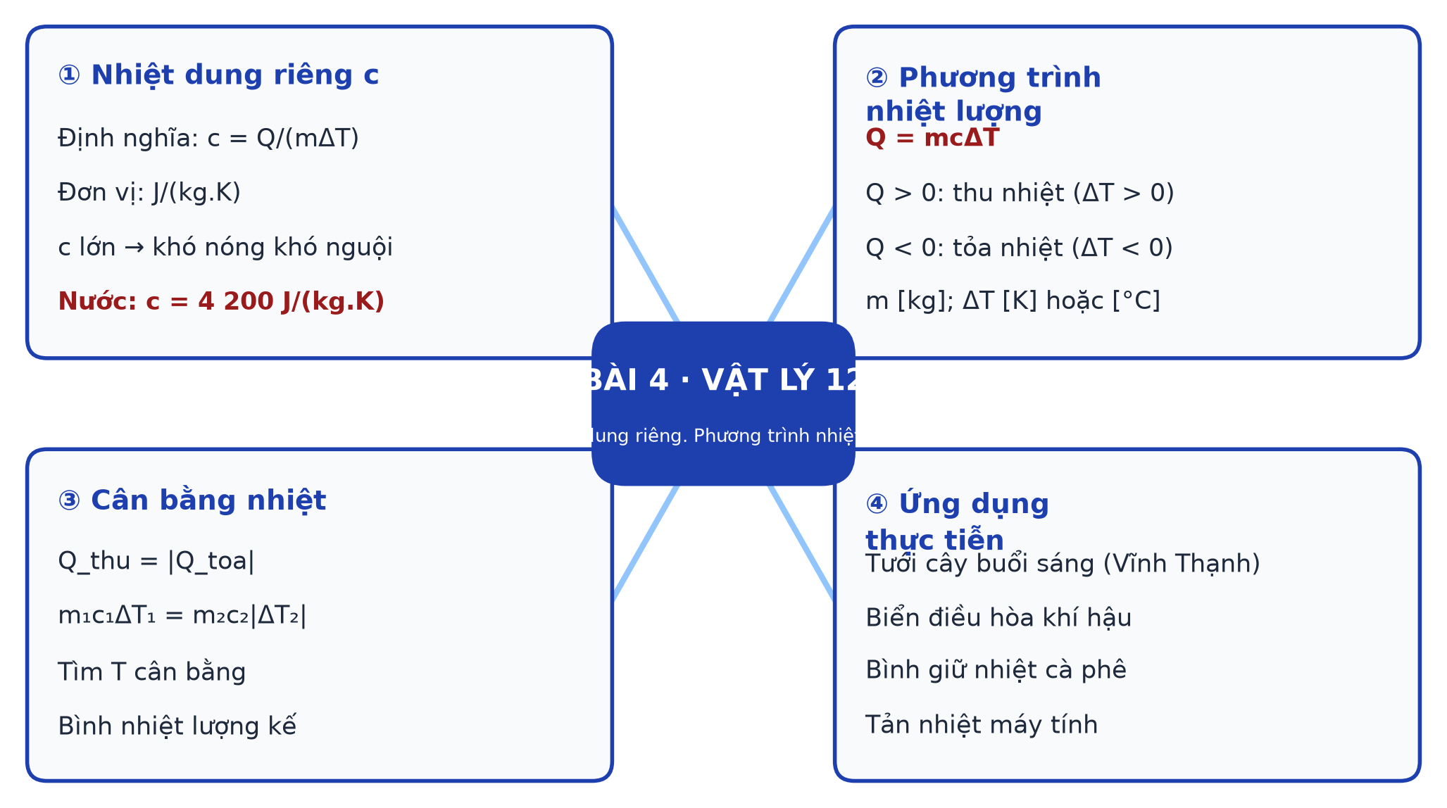
SƠ ĐỒ TƯ DUY – BÀI 4. NHIỆT DUNG RIÊNG. PHƯƠNG TRÌNH NHIỆT LƯỢNG
Định nghĩa: c =
Q/(mΔT)
Q = mcΔT
Q > 0: thu
nhiệt (ΔT > 0)
Đơn vị: J/(kg.K)
① Nhiệt dung
riêng c
② Phương trình
nhiệt lượng
c lớn → khó
nóng khó nguội
Q < 0: tỏa
nhiệt (ΔT < 0)
Nước: c = 4
200 J/(kg.K)
NHIỆT DUNG RIÊNG.
PHƯƠNG TRÌNH NHIỆT
LƯỢNG
m [kg]; ΔT [K]
hoặc [°C]
Tưới cây buổi sáng
(địa phương)
Q_thu = |Q_toa|
m₁c₁ΔT₁ = m₂c₂|ΔT₂|
③ Cân bằng
nhiệt
④ Ứng dụng
thực tiễn
Biển điều hòa khí
hậu
Tìm T cân bằng
Bình giữ nhiệt cà
phê
Bình nhiệt lượng kế
Tản nhiệt máy tính

Slide 14

BÀI TẬP CỦA BẠN
Bài 4. Nhiệt dung riêng. Phương trình nhiệt lượng
https://trangtu66.github.io/Taode_thi_online/ly_cc_bai4_k12.html

